Slide 1
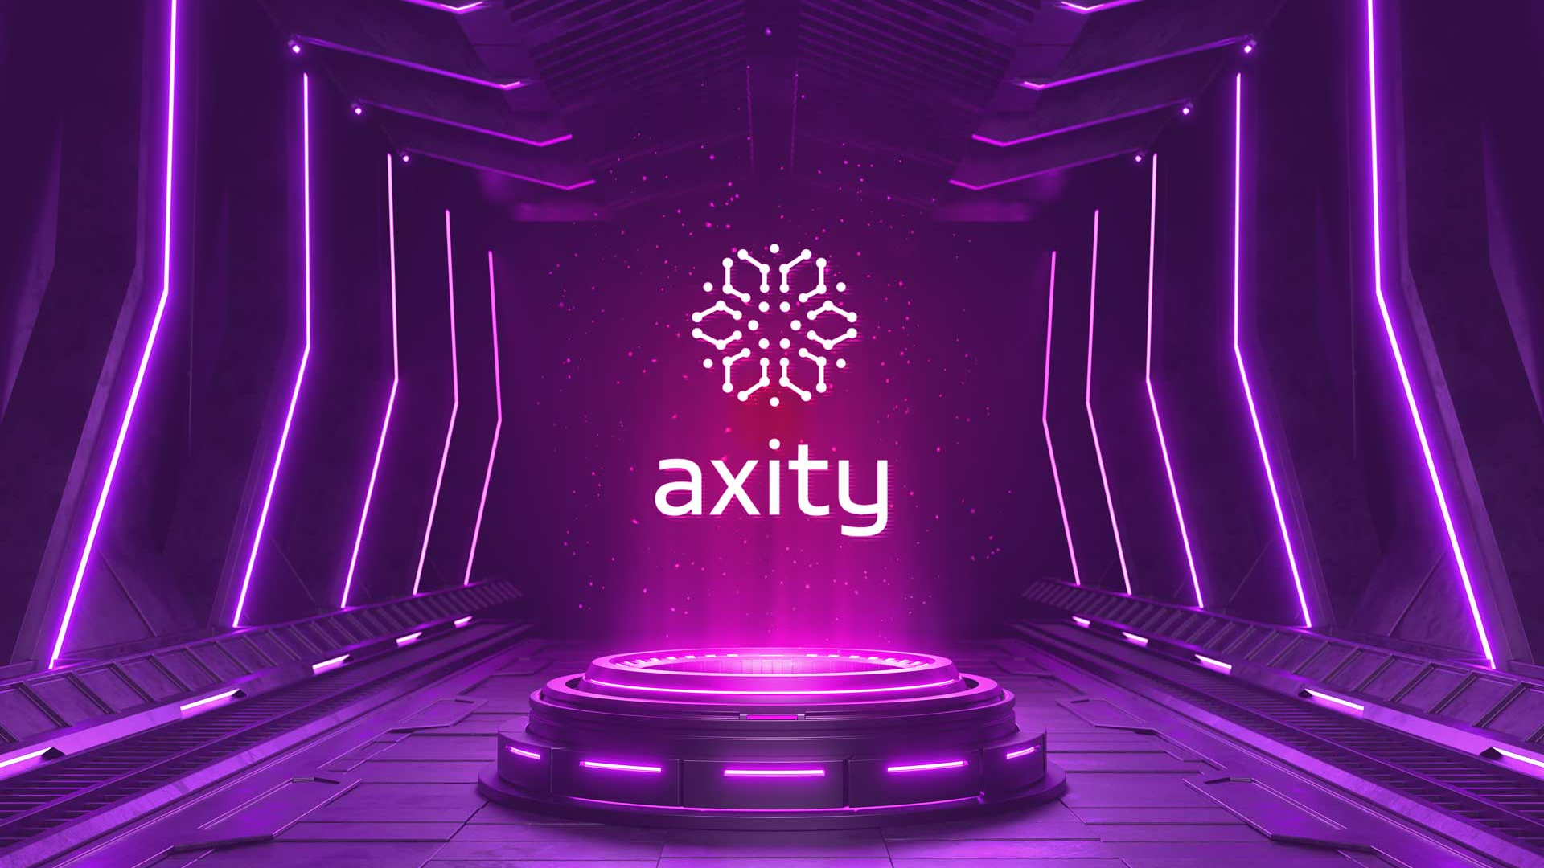

Slide 2


¿Qué es Inteligencia Artificial?
¿Qué es Inteligencia Artificial?

Slide 3

"Es la inteligencia demostrada por máquinas, a diferencia de la inteligencia mostrada por los seres humanos u otros animales"
Wikipedia
"Es la capacidad de un sistema de cómputo, para imitar funciones cognitivas realizadas por los seres humanos, como aprendizaje y solución de problemas"
Azure
"Es la especialidad de las ciencias computacionales, dedicada a resolver problemas cognitivos, asociados comunmente con la inteligencia humana, como aprendizaje, solución de problemas y reconocimiento de patrones"
AWS
"Es un conjunto de tecnologías que permite a las computadoras, realizar varias funciones avanzadas, inluyendo la habilidad de ver, entender y traducir lenguaje hablado y escrito, analizar datos, realizar recomendaciones y mucho más“
Google Cloud
"Potencia a las computadoras y máquinas para imitar las capacidades de la menta humana, en la solución de problemas y toma de decisiones"
IBM

Slide 4
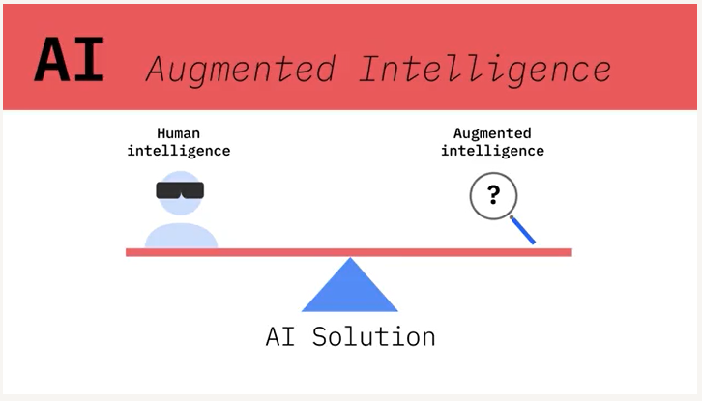
¿Qué es Inteligencia Artificial (AI)?
Busca aumentar la inteligencia de los seres humanos, no sustituirla (idealmente).
IBM: AI Professional Certification

Slide 5

Terminología
Terminología

Slide 6

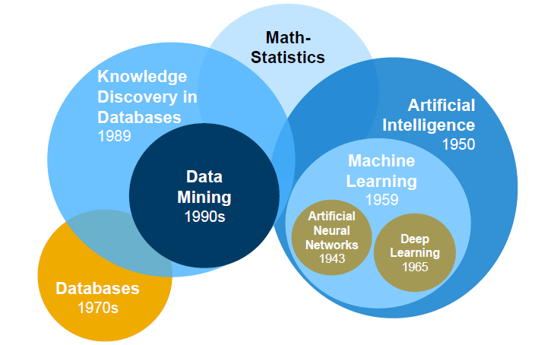
Terminología
Dentro del ámbito de AI, se manejan varios términos. Las siguientes imágenes muestran la relación entre ellos.
openSAP: Enterprise Machine Learning in a Nutshell

Slide 7
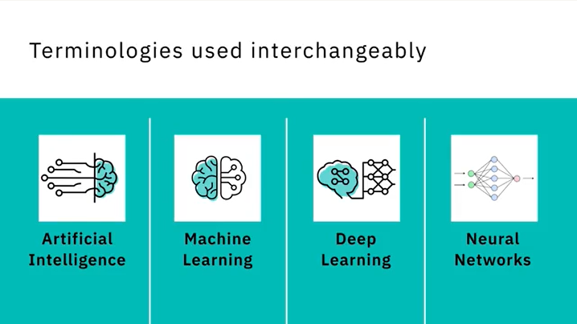

Terminología
Generative AI
IBM: AI Professional Certification

Slide 8
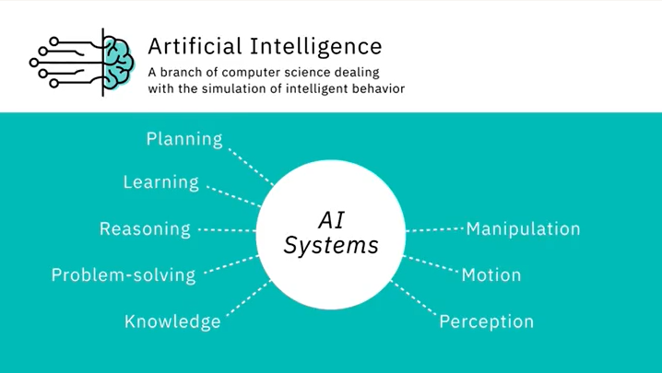
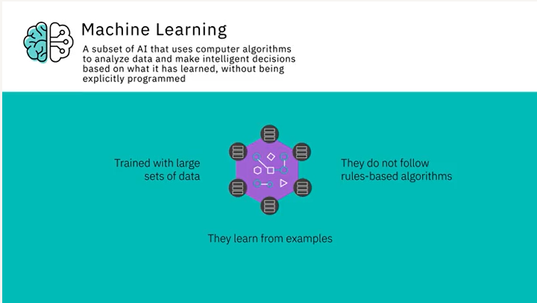
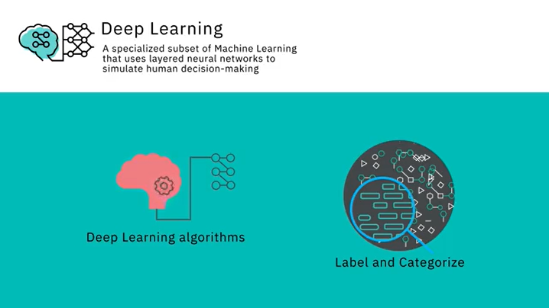
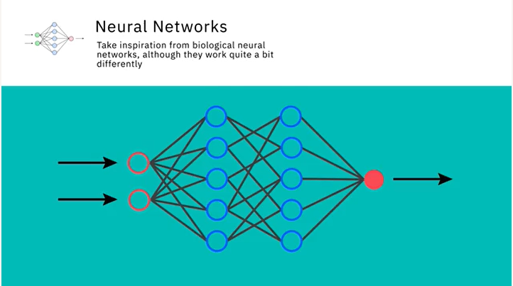
Terminología
Generative AI
IBM: AI Professional Certification

Slide 9

Aplicaciones
Aplicaciones

Slide 10
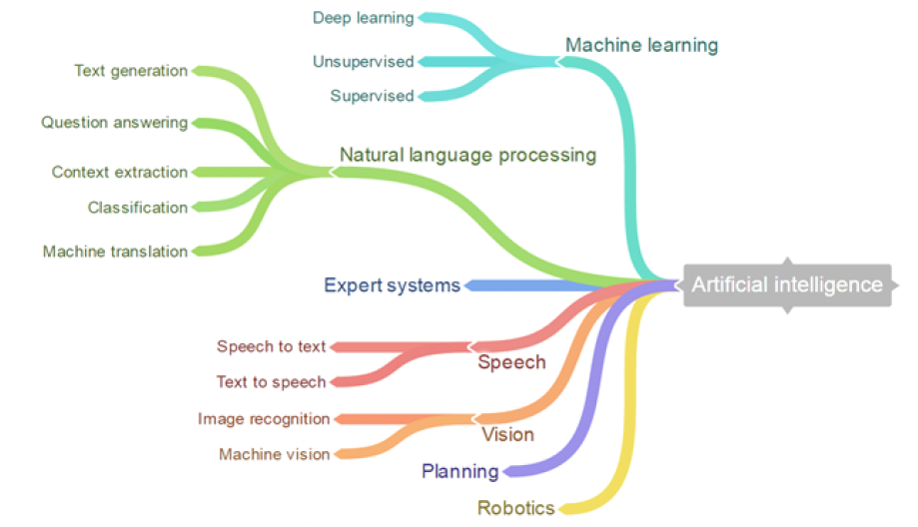
Aplicaciones de AI
Algunos de los diferentes tipos de aplicaciones que pueden desarrollarse mediante AI, se muestran en la siguiente imagen (con sus diferentes divisiones)
ODTUG 2020: Demystifying Machine Learning and Why You Should Jump on the Bandwagon Now

Slide 11

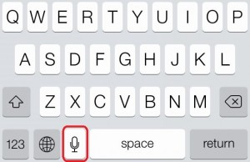

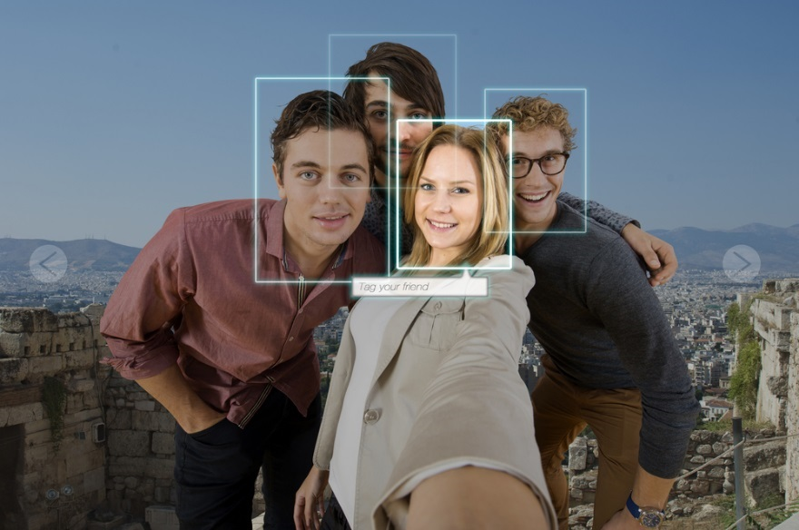

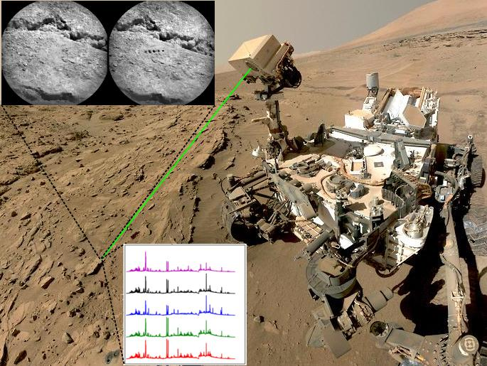

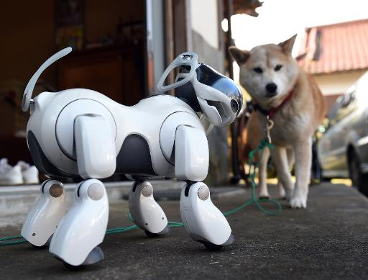
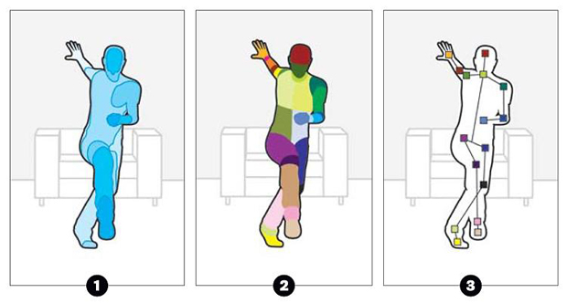
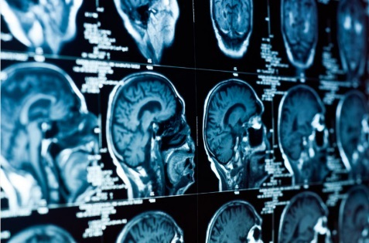



Aplicaciones de ML
6
4
9
1
2
10
3
5
8
7

Slide 12
ML es el Futuro
ML es el Futuro

Slide 13
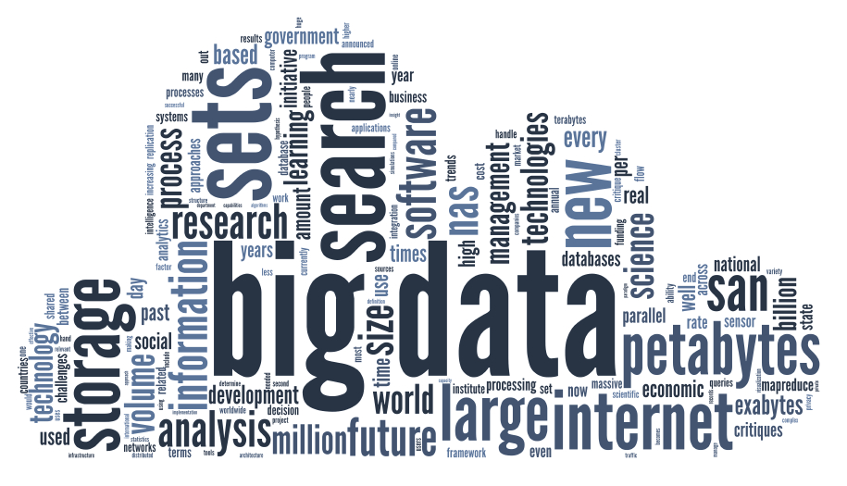
ML es el
Futuro

Slide 14
Desde el inicio de los tiempos…
Hasta el año 2005…
Los humanos hemos creado…
130 Exabytes de datos

Slide 15

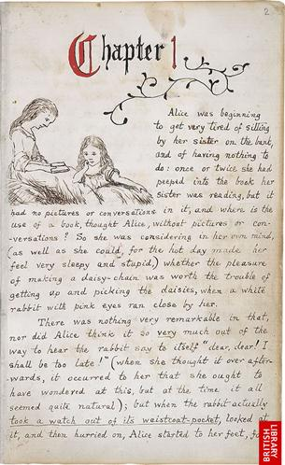


Slide 16
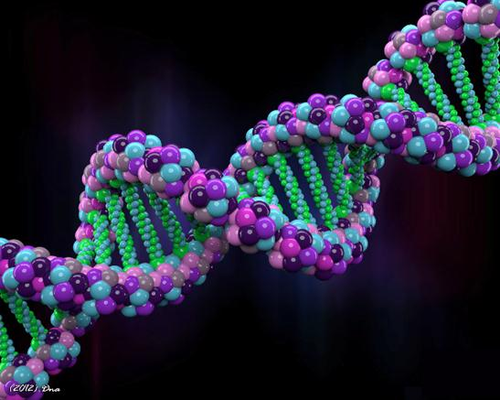

Slide 17
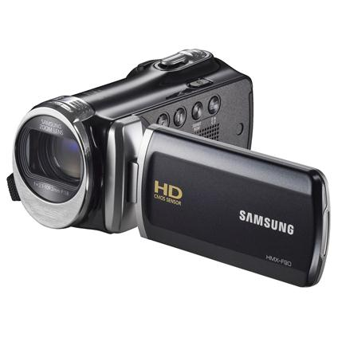



Slide 18
2005 – 130 Exabytes
2010 – 1,200 Exabytes
2015 – 7,900 Exabytes
2020 – 40,900 Exabytes

Slide 19
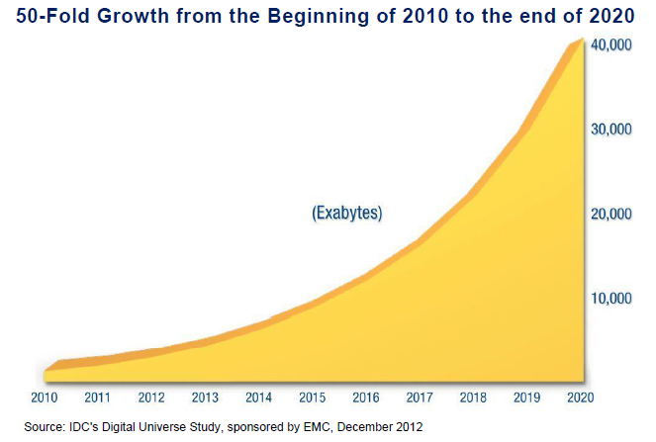
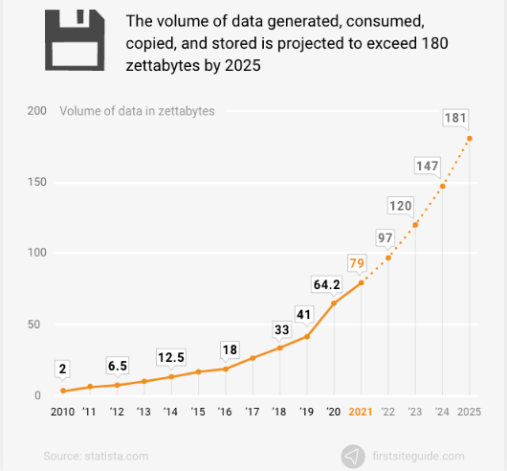
Machine Learning
Machines
Data Scientists

Slide 20


Conceptos Básicos de ML
Conceptos Básicos de ML

Slide 21
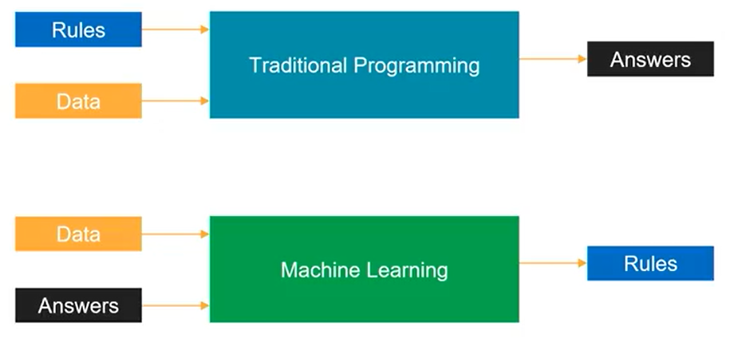
Programación Tradicional vs ML
ML utiliza un nuevo paradigma de programación
Udacity: Machine Learning Scholarship Program for Microsoft Azure

Slide 22
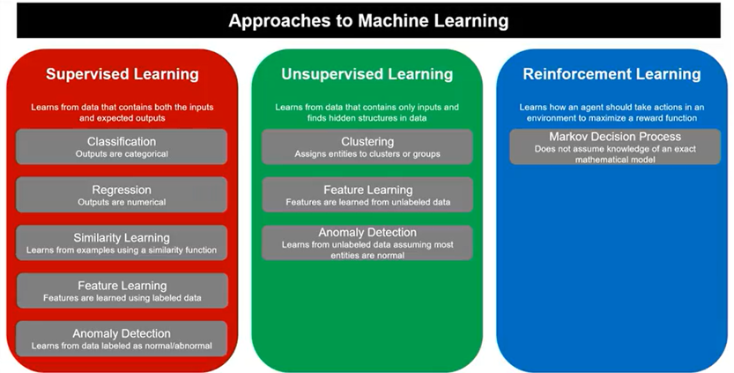
Tipos de Aprendizaje
Los modelos de ML pueden aprender de 3 maneras
Udacity: Machine Learning Scholarship Program for Microsoft Azure

Slide 23
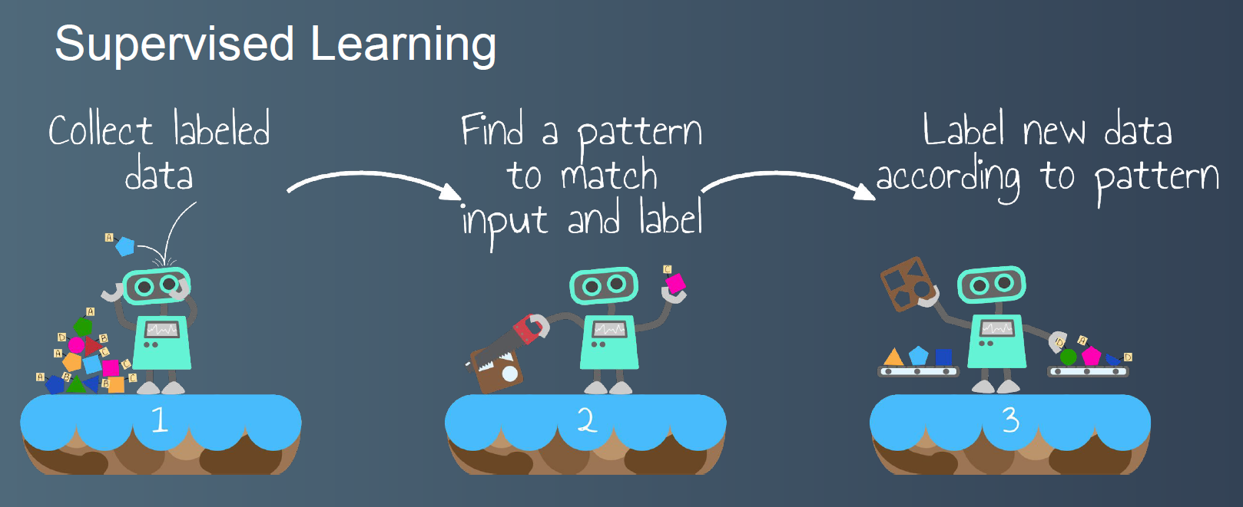
openSAP: Exploring the World of AI

Slide 24
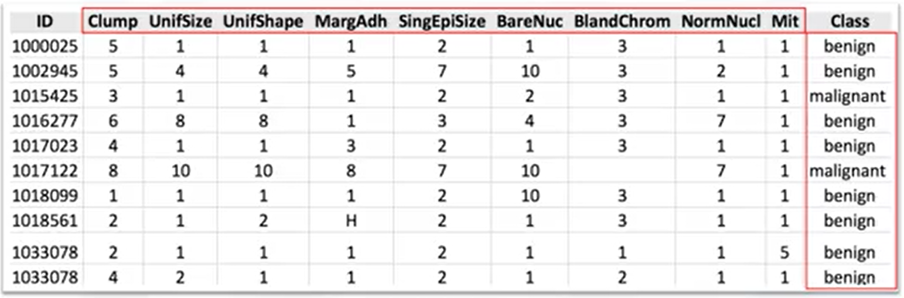
Aprendizaje Supervisado
IBM: AI Engineering

Slide 25
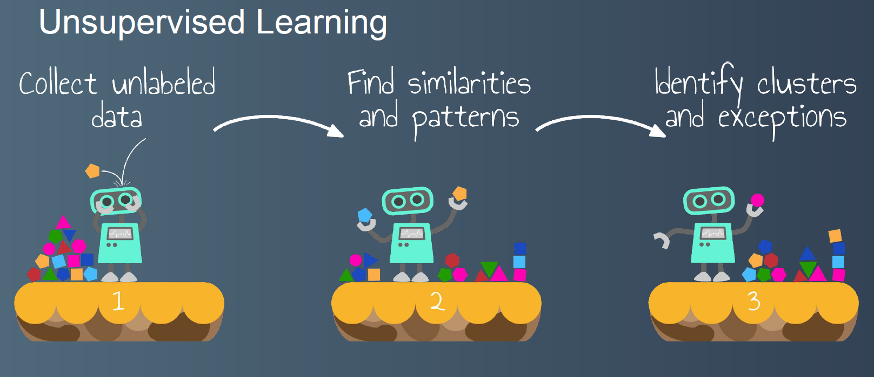
openSAP: Exploring the World of AI

Slide 26
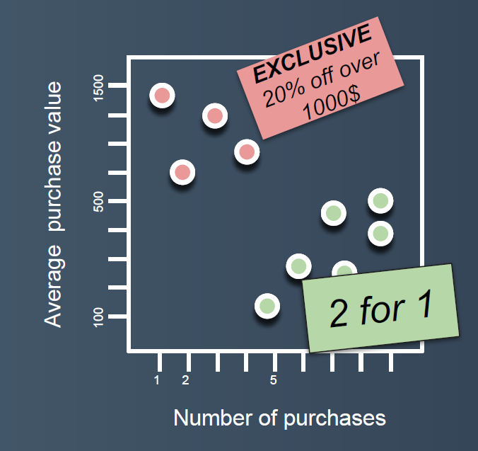
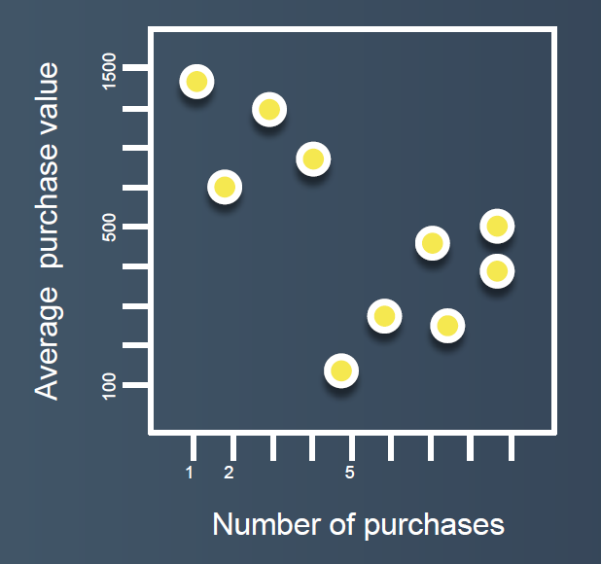
Aprendizaje No Supervisado
openSAP: Exploring the World of AI

Slide 27
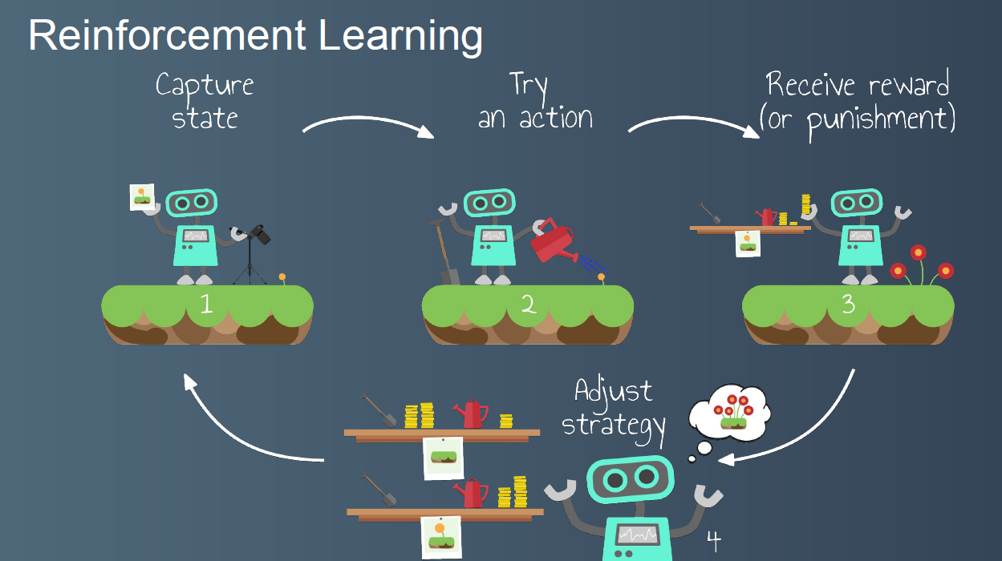
openSAP: Exploring the World of AI

Slide 28
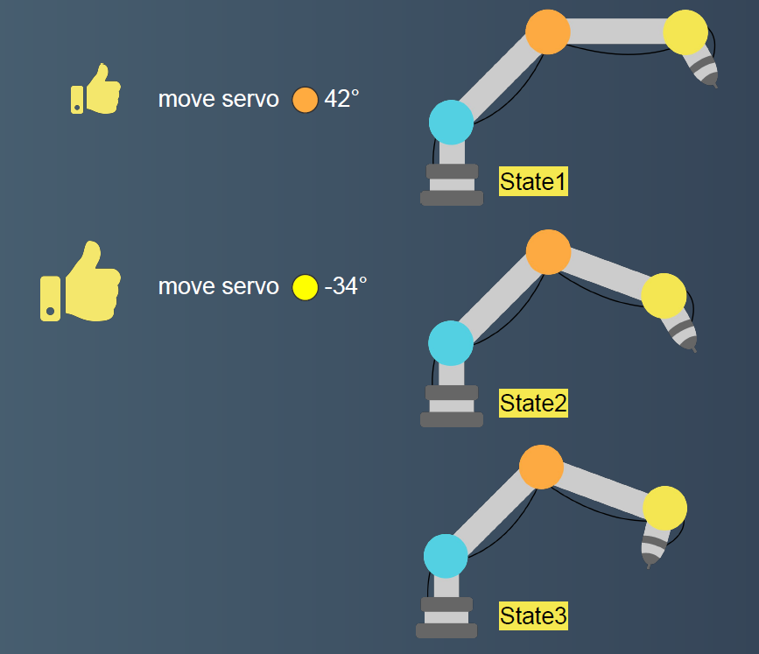
openSAP: Exploring the World of AI

Slide 29

Ecosistema de ML
Ecosistema de ML

Slide 30
Ecosistema de
ML
Ambientes de Desarrollo
Librerías
Servicios en la Nube
Jupyter Notebooks
Cloud Notebooks
Visual Studio
…
scikit-learn
Keras
TensorFlow
PyTorch
…
Azure
AWS
Google Cloud

Slide 31
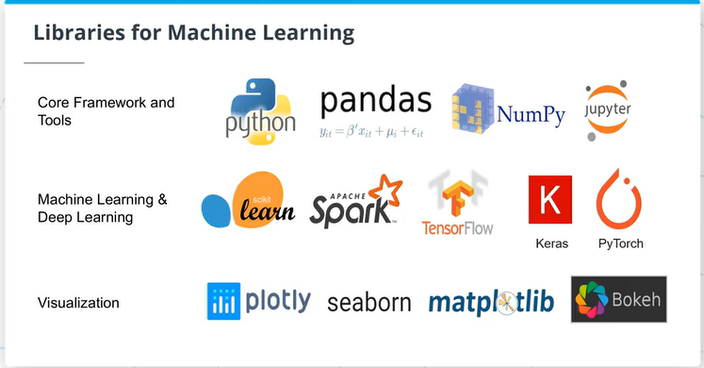
Ejemplos de
Librerías
Udacity: Machine Learning Scholarship Program for Microsoft Azure

